Slide 1
Beispielpräsentation
Die Welt der Berge
Der Berg ruft
Hoch hinaus
Das Gipfelkreuz

Slide 2
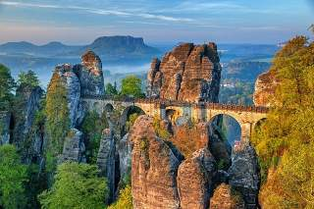
Die Welt der Berge
Über den Wolken zu Hause

Slide 3
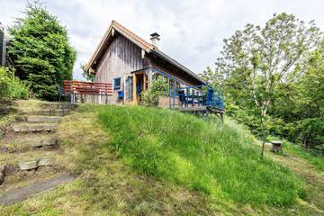
Der Berg ruft
Ruhe und Erholung
  Berghütten
  Bergseen
Sport und Spiel
  Extremsport
  Felsklettern
  Freizeit

Slide 4
Hoch hinaus
Die höchsten in der Sächsischen Schweiz
Gipfelname | Höhe in Metern
Steingeschütte | 585
Rosenberg | 619
Großer Winterberg | 556
Großer Zschirnstein | 560

Slide 5
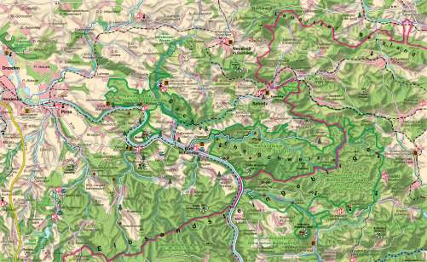
Übersichtskarte - Sächsische Schweiz

Slide 6
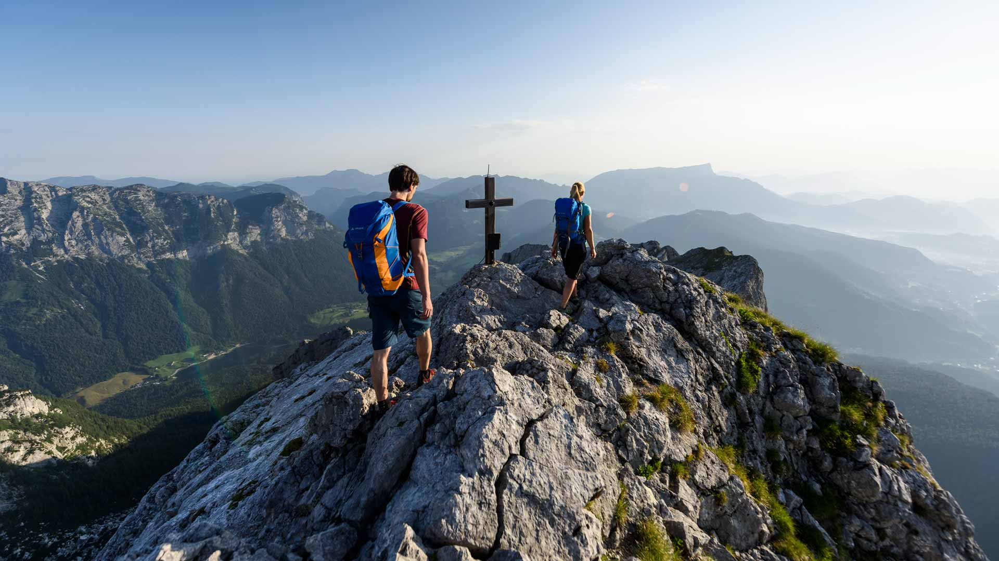
Das Gipfelkreuz
Geschafft, wir sind oben !

